Slide 1
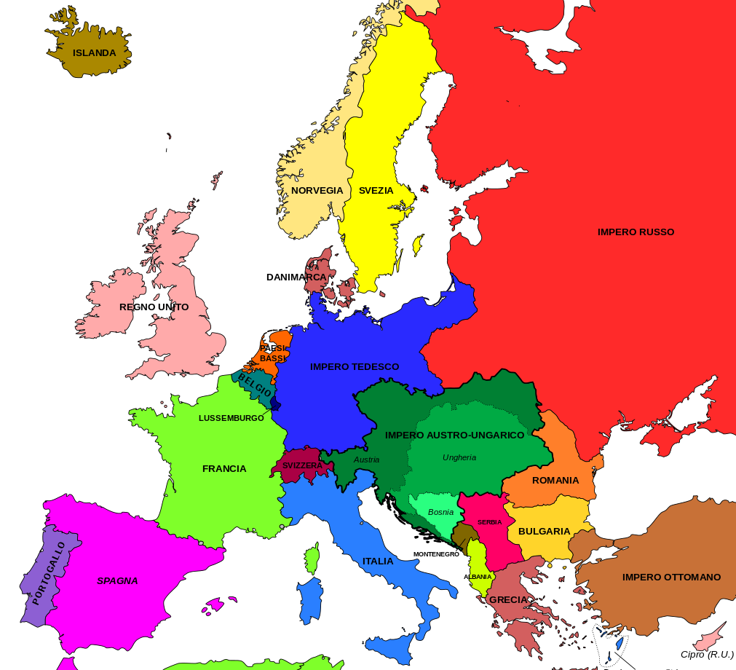
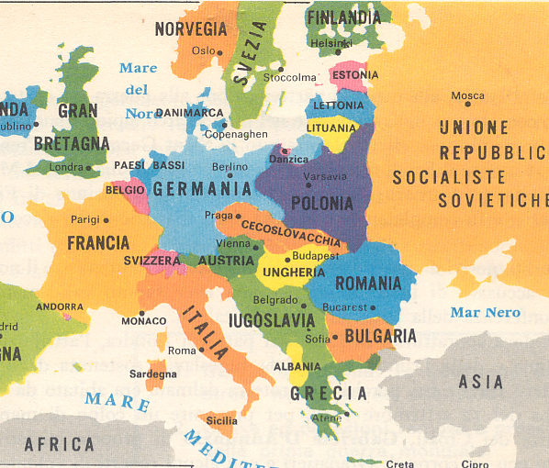
Europa prima e dopo la Prima guerra mondiale

Slide 2
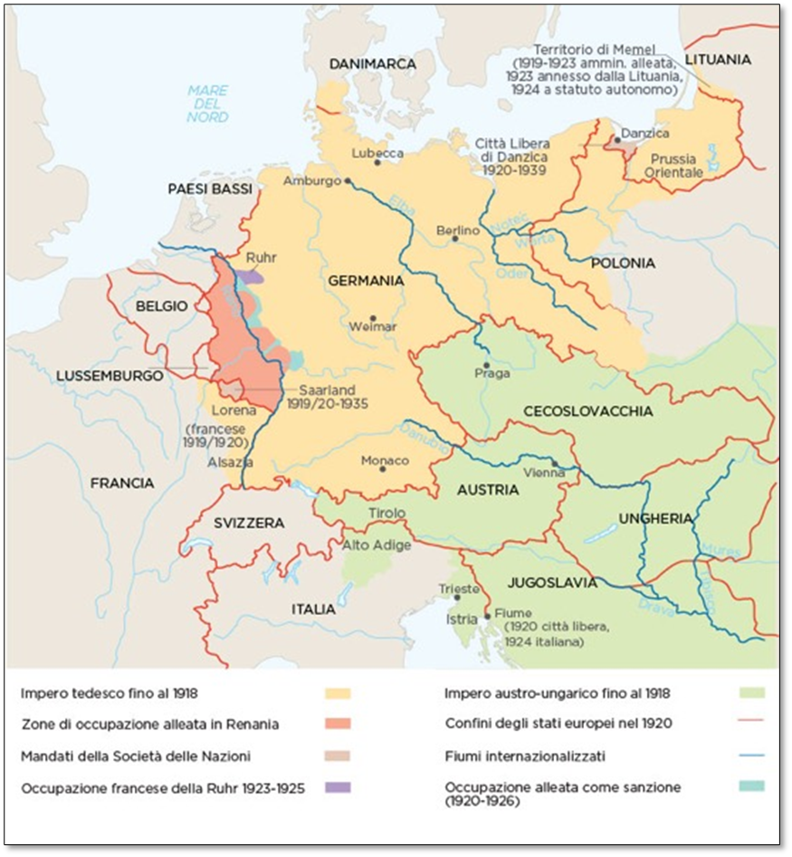
Una guerra civile europea? (Enzo Traverso; A ferro e fuoco. La guerra civile europea 1914-1945, Il Mulino, 2008)
Dimensione ideologica
Trattato di Versailles (stipulato con la Germania, 1919)
Diktat (imposizioni)
Trattato di Saint Germain (con l’Austria, 1919)
Trattato di Neuilly (con la Bulgaria, 1919)
Trattato del Trianon (con l’Ungheria, 1920)
Trattato di Sèvres (con la Turchia 1920)
Fine degli Imperi
(Impero tedesco, Impero russo, Impero austroungarico, Impero ottomano)
Riduzione dei territori tedeschi
Smembramento dell’Impero Austro-Ungarico:
Repubblica d’Austria, Repubblica ungherese, Repubblica di Cecoslovacchia,
Regno dei Serbi, Croati e Sloveni (Con Bosnia-Erzegovina e Montenegro)
Trento, Trieste, Istria assegnate all’Italia (ma non la Dalmazia)
Stato nazionale turco
Riconoscimento dell’indipendenza di Finlandia, Estonia, Lettonia e Lituania (territori facenti parte dell’Impero Russo che vengono riconosciuti in Stati indipendenti con l’intento di indebolire il nuovo stato sovietico)

Slide 3
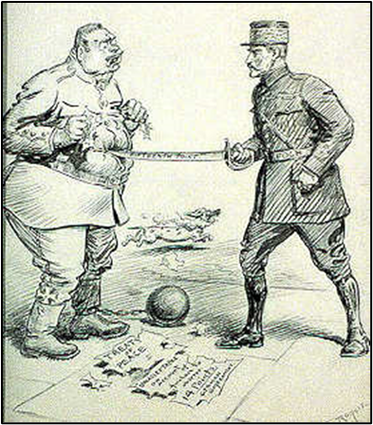
Conferenza di Parigi (18 gennaio 1919)
I vincitori si riuniscono per decidere il nuovo assetto dell’Europa: Francia, Gran Bretagna, Stati Uniti e Italia
I paesi vinti (più la Russia) sono esclusi dalle trattative e devono accettare i trattati imposti dai vincitori
Esiti del trattato di Versailles (pace punitiva):
Alsazia e Lorena a Francia
Slesia, Posnania e Pomerania alla Polonia e sua ricostituzione in Stato ( Danzica città libera);
Assegnazione della Saar alla Francia per 15 anni
Spartizione delle colonie tedesche tra Francia e Inghilterra e Giappone
Disarmo quasi completo
pagamento dei debito (per questo occupazione della Ruhr nel 1923)
Danni di guerra: cifra enorme che la Germania deve ripagare
Francia e Inghilterra si spartiscono il medio-oriente (ex impero turco): mandato inglese per Iraq e Palestina, mandato Francese per Siria e Libano.

Slide 4
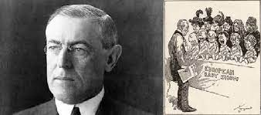
I “quattordici punti” del presidente americano Wilson (gennaio 1918)
“Pace senza vincitori”
Principio di nazionalità o “autodeterminazione dei popoli” in Europa dopo la fine degli imperi multi-etnici per una pace duratura
Libertà dei mari e libertà di commercio
“Associazione di nazioni” per arrivare a soluzioni negoziate dei conflitti
Riduzione degli armamenti e fine diplomazia segreta

Slide 5
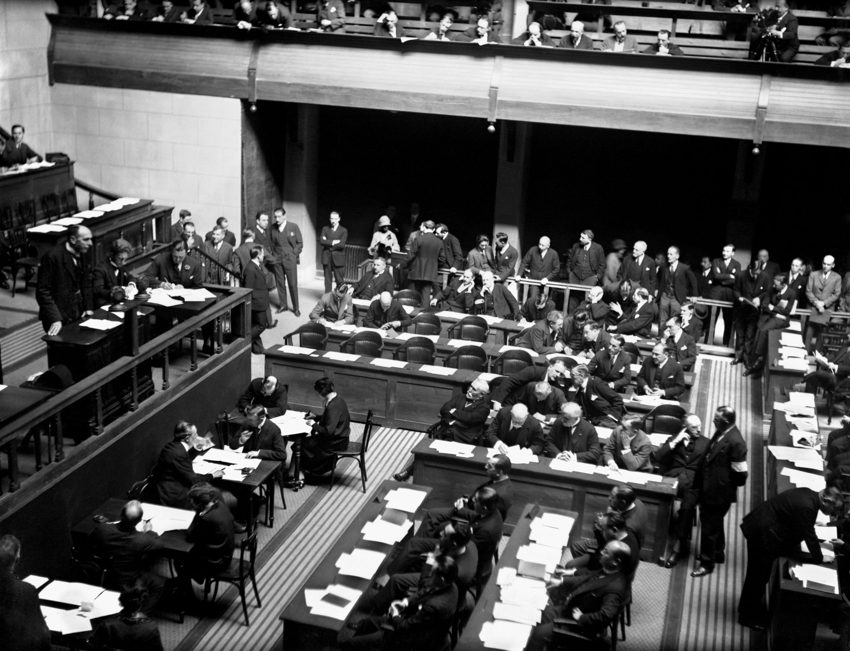
La società delle nazioni
OBIETTIVO: RINUNCIA ALLA GUERRA E RISOLUZIONE DEI CONFLITTI INTERNAZIONALI ATTRAVERSO DIPLOMAZIA E SANZIONI
GERMANIA E RUSSIA ESCLUSE
GLI STATI UNITI NON ADERIRONO (VOTO CONTRARIO DEL CONGRESSO): ISOLAZIONISMO

Slide 6
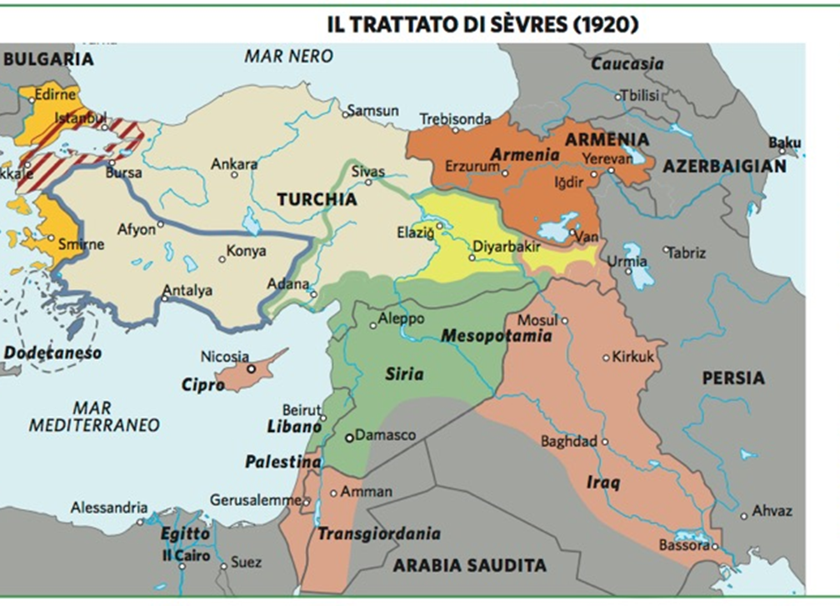
Mandato della Società delle nazioni
Mandato della Società delle Nazioni: Nel diritto internazionale, istituto creato nell’ambito della Società delle nazioni per regolare la sorte dei territori ceduti dalla Germania e dall’Impero ottomano alla fine della Prima guerra mondiale, sottoponendoli a una forma di governo internazionalmente controllata; secondo l’art. 22 del patto, non essendo le popolazioni di tali territori «in grado di reggersi da sé», era compito delle nazioni civilizzate assumere la responsabilità della loro tutela, esercitandola «per conto della società». I mandati furono assegnati, con appositi atti di accettati dalle potenze mandatarie, dal consiglio della Società delle nazioni, su progetto delle principali potenze alleate e associate (alle quali i trattati di pace avevano formalmente ceduto i territori in questione).

Slide 7
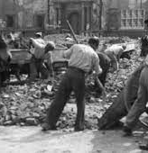
La pace fragile
Umiliazione Germania
Isolamento della Russia
Esclusione degli sconfitti al tavolo della pace
Minoranze spinte alla rivendicazione dal principio dell’autodeterminazione dei popoli
1918-1923: violenze tra Stati, guerre civili, contrasti etnici, ecc. (ruolo determinante della violenza paramilitare)

Slide 8
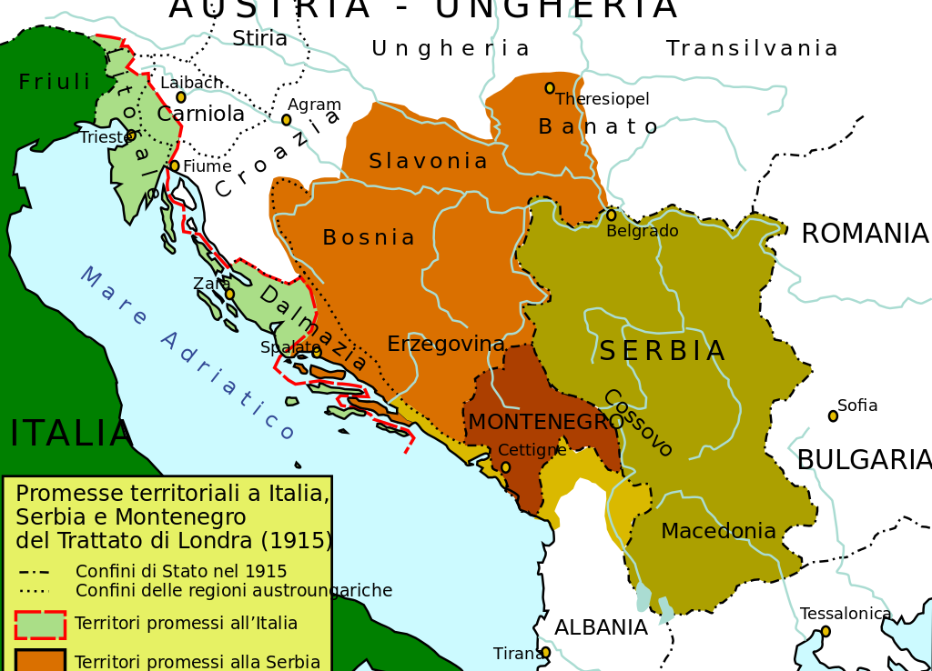
Dopoguerra in Italia
A Versailles l’Italia non ottiene tutto quello che voleva: delusione per la vittoria “mutilata”(Mancata concessione della Dalmazia e di Fiume) rispetto alle promesse del Trattato di Londra (1915)
  Impresa di Fiumenel ne919 la città di Fiume viene occupata
  1919 la città di Fiume viene occupata
  nel 1920 viene dichiarata Città Libera (con il Trattato di Rapallo)
  nel 1924 diventa italiana (con il Trattato di Roma)

Slide 9
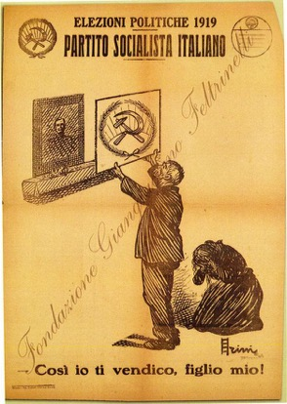
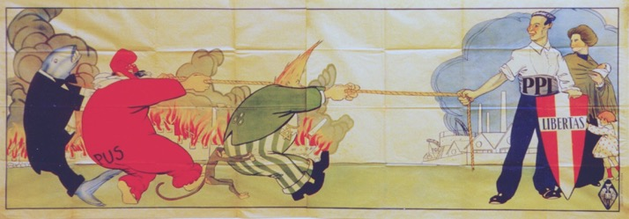
La crisi dello Stato liberale
1918
Suffragio universale maschile
(introdotto con limitazioni nel 1912)
1919
Rappresentanza proporzionale con scrutinio di lista
Crisi del modello liberale e successo dei partiti organizzati: PPI e PSI
Elezioni politiche 1919
PSI = 32,4% PPI = 20,6%

Slide 10
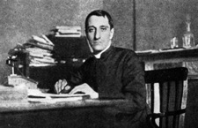
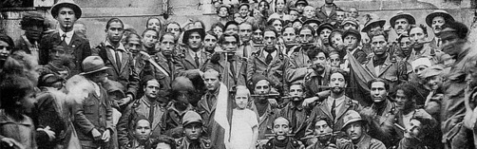
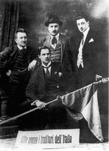
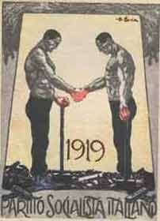
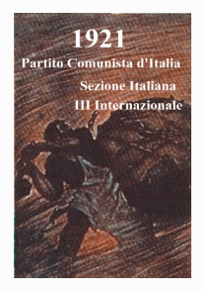
La crisi dello Stato liberale
Gennaio 1919
Nasce il Partito Popolare Italiano
L’ondata nazionalista, nata prima della guerra, trova nuova linfa nel mito della “vittoria mutilata” e nell’impresa di Fiume (1919)
Marzo 1919
Fondazione a Milano dei Fasci di Combattimento
Ottobre 1919
I massimalisti vincono il XVI Congresso nazionale socialista:
Rivoluzione sovietica come modello di azione e adesione all’Internazionale comunista
possibilità di ricorso alla violenza per conseguire i fini del partito
obiettivi del partito sono la demolizione dello Stato borghese, la dittatura del proletariato e la costruzione di un nuovo ordine comunista
Gennaio 1921
Nasce il PCd’I

Slide 11
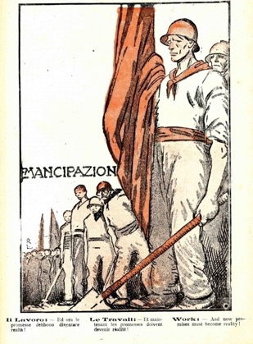
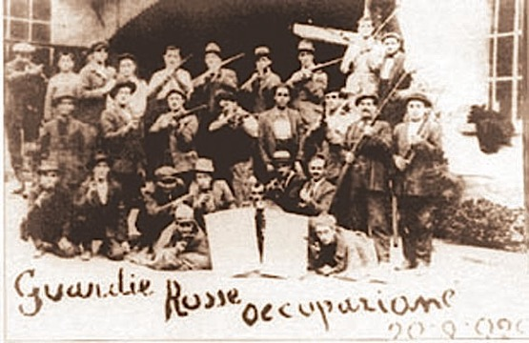
La crisi dello Stato liberale
1919-1920 > il biennio rosso
Il biennio rosso > accesa conflittualità agraria ed operaia
Nord e centro > imponibile di manodopera
Sud > Occupazione delle terre incolte
richiesta di aumenti salariali > serrata
occupazione delle fabbriche
vittoria sindacale
ma speranze di palingenesi rivoluzionaria deluse

